Slide 1
2016年3至5月主日学
历代志上下第二课

Slide 2
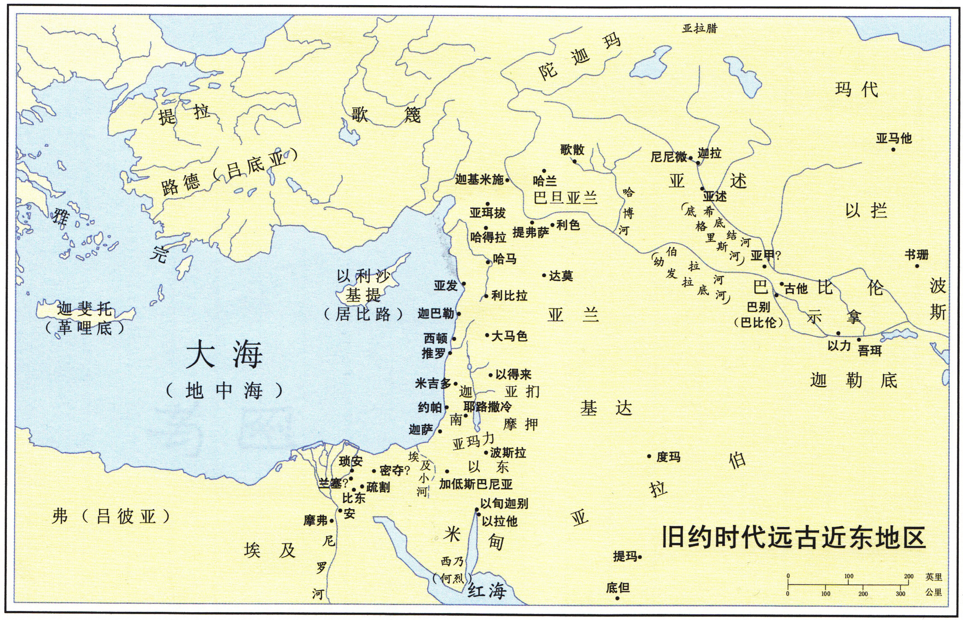

Slide 3
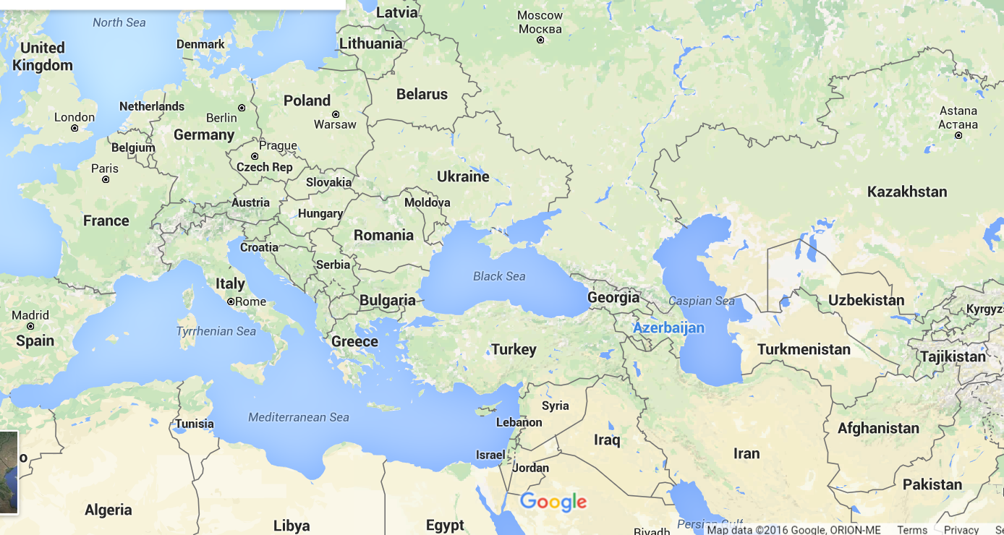

Slide 4
遷

Slide 5
创世记11章
10闪的后代记在下面。洪水以后二年，闪一百岁生了亚法撒。
11闪生亚法撒之后，又活了五百年，并且生儿养女。
12亚法撒活到三十五岁，生了沙拉。
13亚法撒生沙拉之后，又活了四百零三年，并且生儿养女。
14沙拉活到三十岁，生了希伯。
15沙拉生希伯之后又活了四百零三年，并且生儿养女。
16希伯活到三十四岁，生了法勒。
17希伯生法勒之后，又活了四百三十年，并且生儿养女。
18法勒活到三十岁，生了拉吴。
19法勒生拉吴之后，又活了二百零九年，并且生儿养女。
20拉吴活到三十二岁，生了西鹿。
21拉吴生西鹿之后，又活了二百零七年，并且生儿养女。
22西鹿活到三十岁，生了拿鹤。
23西鹿生拿鹤之后，又活了二百年，并且生儿养女。
24拿鹤活到二十九岁，生了他拉。
25拿鹤生他拉之后，又活了一百一十九年，并且生儿养女。
26他拉活到七十岁，生了亚伯兰，拿鹤，哈兰。

Slide 6
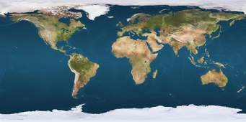

Slide 7
约书亚记24章
2约书亚对众民说，耶和华以色列的神如此说，古时你们的列祖，就是亚伯拉罕和拿鹤的父亲他拉，住在大河那边事奉别神，
3我将你们的祖宗亚伯拉罕从大河那边带来，领他走遍迦南全地，又使他的子孙众多，把以撒赐给他。

Slide 8
诗篇51
5我是在罪孽里生的。在我母亲怀胎的时候，就有了罪。

Slide 9
罗马书3章
1这样说来，犹太人有什么长处？割礼有什么益处呢？
2凡事大有好处。第一是神的圣言交托他们。

Slide 10
约书亚记7章
1以色列人在当灭的物上犯了罪。因为犹大支派中，谢拉的曾孙，撒底的孙子，迦米的儿子亚干取了当灭的物。耶和华的怒气就向以色列人发作。

Slide 11
加拉太书4章
4及至时候满足，神就差遣祂的儿子，为女子所生，且生在律法以下，

Slide 12
出埃及记35章
30摩西对以色列人说，犹大支派中，户珥的孙子，乌利的儿子比撒列，耶和华已经提他的名召他，

Slide 13
出埃及记
36：8他们中间，凡心里有智慧作工的，用十幅幔子作帐幕。这幔子是比撒列用捻的细麻和蓝色，紫色，朱红色线制造的，并用巧匠的手工绣上基路伯。
37：1比撒列用皂荚木作柜，长二肘半，宽一肘半，高一肘半
39：1 比撒列用蓝色，紫色，朱红色线作精致的衣服，在圣所用以供职，又为亚伦作圣衣，是照耶和华所吩咐摩西的。

Slide 14
撒母耳记下5章
13大卫离开希伯仑之后，在耶路撒冷又立后妃，又生儿女。
14在耶路撒冷所生的儿子是沙母亚，朔罢，拿单，所罗门，
15益辖，以利书亚，尼斐，雅非亚，
16以利沙玛，以利雅大，以利法列。

Slide 15
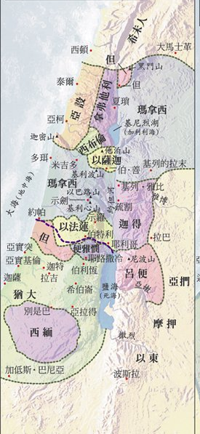

Slide 16
诗篇28
7耶和华是我的力量，是我的盾牌。我心里倚靠祂，就得帮助（my heart trusts in him, and he helps me）。所以我心中欢乐。我必用诗歌颂赞祂。

Slide 17
创世记46章
14西布伦的儿子是西烈，以伦，雅利。
21 便雅悯的儿子是比拉，比结，亚实别，基拉，乃幔，以希，罗实，母平，户平，亚勒。
23但的儿子是户伸。

Slide 18
以斯拉记20节
20从前大卫和众首领派尼提宁服事利未人，现在从这尼提宁中也带了二百二十人来，都是按名指定的。

